Slide 1
Revue intérmédiaire Développement avancé S5.A.01
Loïc SERRE

Slide 2
Sommaire
Présentation du projet
Gestion de projet et organisation
Modifications réalisées sur l’application
Mise en œuvre techniques
Temps passé sur le projet
Conclusion
2

Slide 3
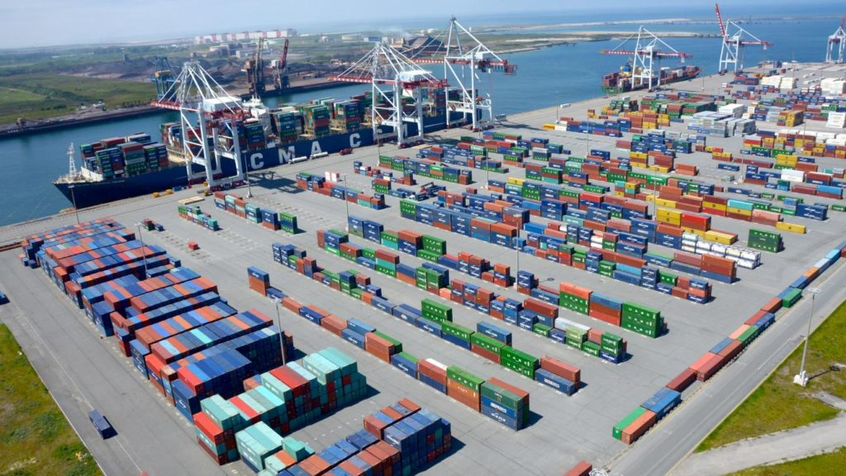
Présentation du projet
Création d’une application de gestion de cartographie
Elle doit permettre facilement d’éditer une cartographie de terminal commercial
3

Slide 4





Gestion de projet et organisation
Analyse des évolutions
afin de savoir vers quoi se diriger et par quel moyen
Analyse et conception
pour obtenir un bon comportement et une bonne qualité de code
Liste des tâches
qui permet de situer son avancement
Développement
des évolutions de l’application
Notation des heures
pour obtenir le nombre d’heures pour chaque partie ou tache de la réalisation
4

Slide 5
Mise en œuvre technique
Test unitaire
Test d’intégration
Dockerfile
Docker Compose
CI/CD
10

Slide 6
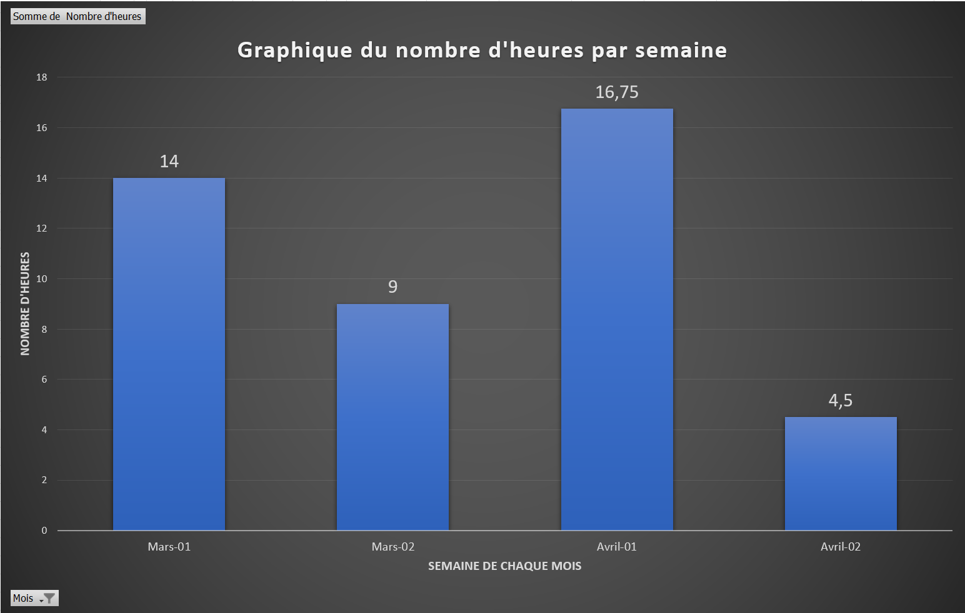
Temps passé sur le projet
15

Slide 7
Temps passé sur le projet
45,25 heures
16

Slide 8

Conclusion
ALLER PLUS LOIN
dans les fonctionnalités, la sécurité, la gestion du projet et la qualité générale
SUJET
complexe à trouver et d’évaluer sa faisabilité
L’ORGANISATION
Qualité
a permis d’atteindre les objectifs attendus
de travail est fortement amélioré
17

Slide 9




Démonstration technique
01
02
03
04
Visualiser
Amélioration
Test
CI/CD
l’application et ses fonctionnalités
apporter à l’application durant le semestre 6
des différentes parties de l’application
mis en place, ainsi que son fonctionnement
18

Slide 10
MERCI D’AVOIR ÉCOUTER

